Slide 1

LogRecorderAndPlayer aka LRAP
Nikolaj Strauss
31. Oktober 2017

Slide 2
Hvorfor?
Hvilke?
Kravspecifikation
Serverside-logging
LRAP-Værdier
Klientside-logging
Opsætning
Mangler og nice-to-have
Demo
Målinger

Slide 3
Hvorfor overhovedet logge aktivitetsflow?
Genskabe handlingsforløb
Fler-bruger system
Kald af 3. parts services
Garbage in – Garbage out
Performance-målinger

Slide 4
Hvilke elementer er nødvendige at logge?
ASPX (Webpage, Webside)
Ud over request/response til og fra websiden, skal aktiviteter i den renderet HTML efterfølgende logges.
ASHX (HTTP/Generic Handler)
SVC (WCF Service)
ASMX (Web Service)
Persistering

Slide 5
Kravspecifikation
Server
Ingen eller absolut minimal ændring af koden
Klient/Kunde/Bruger
Intet skal installeres på klienten

Slide 6
Serverside-logging
HttpHandler
HttpModule
Page (ASPX)
Handlers (ASHX)
State (Session, Cookies, QueryString, Form)
EndpointBehavior
Services (ASMX, WCF)
Persistering
SqlCommand + SqlDataReader
Ekstra foranstaltninger
Session

Slide 7
Serverside-logging (HttpHandler)
Anvendes for at tillade LRAP-filer (*.lrap)
Virtuelle filer
Synliggørelse af hvilke eksterne filer der tilhører LRAP-miljøet
Formindsker sandsynligheden for at overskrive en eksisterende løsnings-fil

Slide 8
Serverside-logging (HttpModule)
HttpModule
Page (ASPX) + Handlers (ASHX)
Request
LogRecorder: Logger
LogPlayer: Anvender nuværende eller overskriver (via RequestFilter) fra log-data
Response
LogRecorder: Logger
LogPlayer: Anvender nuværende eller overskriver (via ResponseFilter) fra log-data
State (Session, Cookies, QueryString, Form)
Behandler LRAP-filer
logrecorderandplayerjs.lrap
Javascript embedded i hver page/side
logrecorderandplayerhandler.lrap
Generic-Handler der anvendes til at kommunikere med serveren for evt at logge events

Slide 9
Serverside-logging (EndpointBehavior)
EndpointBehavior
Services (ASMX, WCF)
Aflæser SoapMessages og genbygger dem på ny.
Uden for HttpContext-scope

Slide 10
Serverside-logging (Persistering)
Persistering
SqlCommand + SqlDataReader
using (var com = new SqlCommandLRAP("", sqlConn))
{
com.CommandType = CommandType.Text;
com.CommandText = "SELECT * FROM SomeTable WHERE Id=@Id";
com.Parameters.AddWithValue("@Id", 1337);
com.Parameters.AddWithValue("@Id2", 1234);
using (SqlDataReaderLRAP rdr = com.ExecuteReader())
{
while (rdr.Read())
{
...
rdr.ReadInt("SomeColumn");
...
}
}
}

Slide 11
Serverside-logging (Ekstra foranstaltninger)
Ekstra foranstaltninger
Session (Clear/Abandon)
Session anvendes til at holde state (LRAP-værdier – se næste slide) som f.eks. hvilken session vi p.t. er igang med at optage/afspille, derfor skal følgende metoder kaldes istedet for
Session.Clear
SessionHelper.Clear(Session)
Session.Abandon
SessionHelper.Abandon(Session)
Session.RemoveAll
SessionHelper.RemoveAll(Session)

Slide 12
LRAP-værdier
Anvendes til at sammeholde log-data i et flow både med henblik på at logge og senere afspille.
LRAP-SessionGUID
Sessions ID
LRAP-PageGUID
Webside ID
LRAP-ServerGUID
Server ID, anvendes til at kommunikere med LogPlayer

Slide 13
Klientside-logging
Hvilke events bliver logget?
Embedded LRAP.js
Initialiseringsflow
Pre/Post
Logningsflow
Overall
Nestede kald af eventhandlere
HTML-element-reference
Sammenlægning af logelementer
Undgå logging af unødvendigt logelementer via event-bubbling
Tidssynkronisering
SNTP
Korrigering

Slide 14
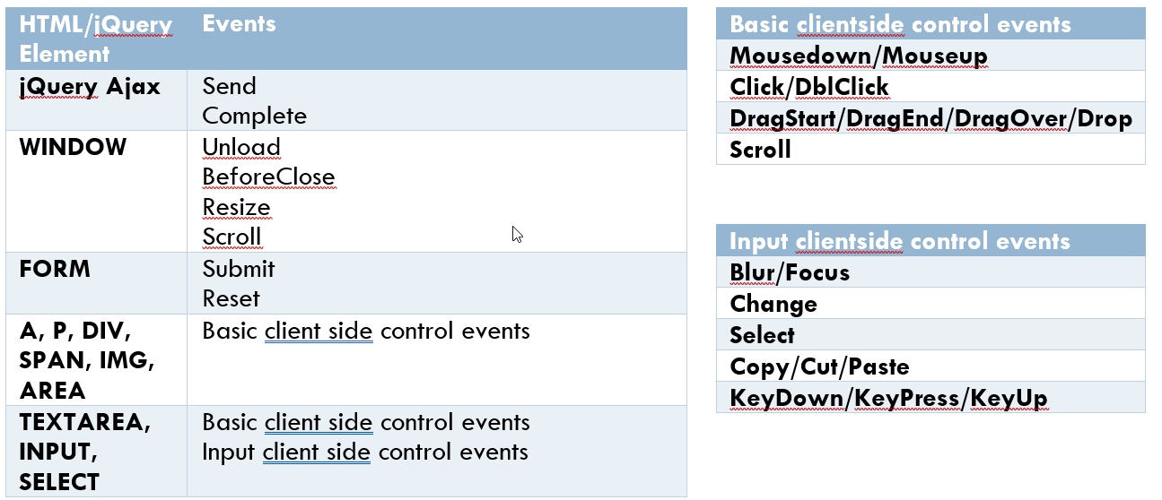
Klientside-logging (Events)
Hvilke events bliver logget?

Slide 15
Klientside-logging (LRAP.js - Initialisering)
Initialiseringsflow
Pre/Post

Slide 16
Klientside-logging (LRAP.js - Flow)
Logningsflow
Overall
Nestede kald af eventhandlere
HTML-element-reference
Sammenlægning af logelementer
Undgå logging af unødvendigt logelementer via event-bubbling
Husk.. AJAX-kald sørger for at aktivitetskøen tømmes først

Slide 17
Klientside-logging (LRAP.js – Nestede events #1)
Nestede kald af eventhandlere

Slide 18
Klientside-logging (LRAP.js – Nestede events #2)
Fejlagtig udførsel af loggede events (LogPlayer)

Slide 19
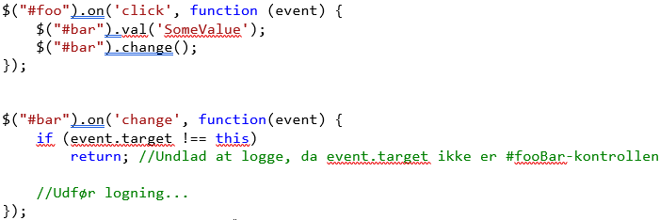
Klientside-logging (LRAP.js – Nestede events #3)
Sikring til at undlade logging af nested events

Slide 20
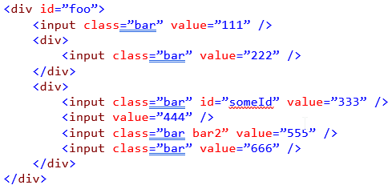
Klientside-logging (LRAP.js – HTML-element-reference)
Vægtet rækkefølge af identifikationer for et HTML-element, der ikke har et ID, er:
Klassenavn(e)
TAG + valgfrie TYPE-attribute
TAG er nodenavnet på elementet, f.eks. ”INPUT”.
Den valgfrie TYPE-attribute anvendes for INPUT-html-elementer, da denne attribute styrer om det er en knap, tekstfelt eller en checkbox.
INPUT med værdi 666 vil få stien”#foo, 2!DIV, 3!.bar”

Slide 21
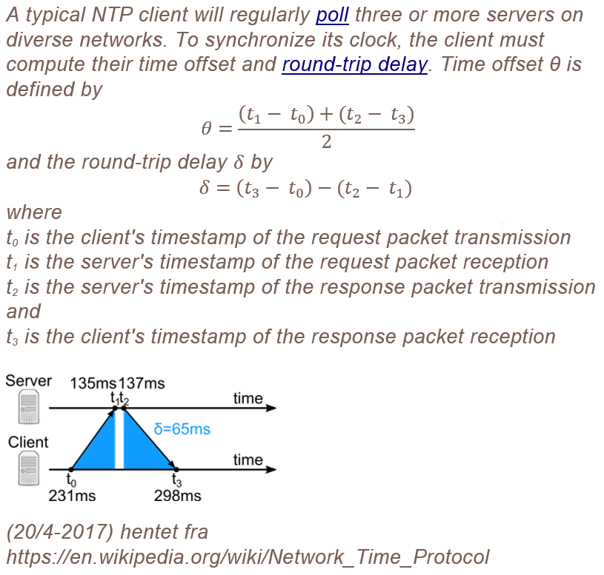
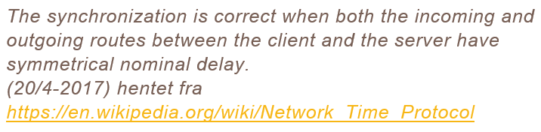
Klientside-logging (Tidssynkronisering - SNTP)
Tidssynkronisering – SNTP (Simple Network Time Protocol)

Slide 22
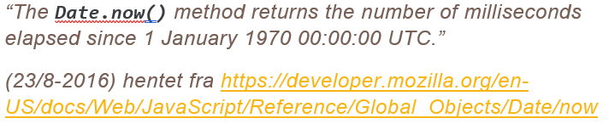
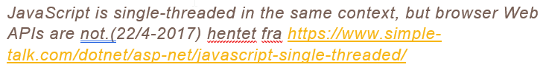
Klientside-logging (Tidssynkronisering - Korrigering)
Javascript har præcision på 1ms.
“Tomt” μs-område anvendes som tæller til Javascript-events for at sikre rækkefølgen af events.

Slide 23
Opsætning
Lognings-lokation
FilePath
Lognings-type
JSON
XML
Database
Custom
Egenudviklet assembly der anvender ILoggingPersister-interfacet
F.eks. <LRAPConfigurationSection logType="Custom" filePath="c:\LogDir" solutionAssembly="SolutionSpecificAssembly.dll"></LRAPConfigurationSection>

Slide 24
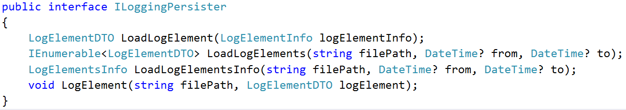
“SolutionAssembly” (ILoggingPersister)
LogRecorder
LogElement
Custom-logging
LogPlayer
LoadLogElement
LoadLogElements
LoadLogElementsInfo

Slide 25
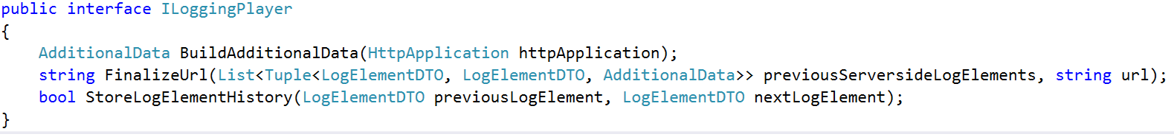
“SolutionAssembly” (ILoggingPlayer)
BuildAdditionalData
Anvendes til at tilføje yderligere information til LogPlayer for at kunne afspille et event
StoreLogElementHistory
Anvendes til at gemme logging-historik, som kan anvendes efterfølgende i FinalizeUrl
FinalizeUrl
Anvendes til at omforme en URL fra optaget tilstand til at matche afspilnings-konteksten.
F.eks. Oprettelse af sag endte ud i “Layout.aspx?id=1234” i optagelsen, men URL’en i afspilning burde være “Layout.aspx?id=6666” af en eller flere årsager.

Slide 26
Mangler og nice-to-have
LogRecorder
Anonymisering af request/response, evt på feltniveau.
LogPlayer
Modal-dialoger via Web API (alert, confirm & prompt).
Resubmit af request-data via refresh af websiden.
Resubmit af request-data via back/forward-funktionalitet.
Autogenerere data til anonymiseret felter m.m.
Multi-threaded Javascript.
File-input.
User-credentials.
Afspilningen foregår i Internet Explorer-instans.

Slide 27
Demo

Slide 28
Målinger
Initialisering

